Slide 1
Analysez des données de systèmes éducatifs
Présentation de Ludovic Chimier

Slide 2
Contexte
Je suis Data Scientist dans une start-up de la EdTech, nommée academy, qui propose des contenus de formation en ligne pour un public de niveau lycée et université.
Mon manager me confie une première mission d’analyse exploratoire, pour déterminer si les données sur l’éducation de la banque mondiale permettent d’informer le projet d’expansion.
Je dois explorer les pays avec un fort potentiel de clients pour les services de academy, et comment ce potentiel pourrait évoluer.

Slide 3
Mener une analyse générale des données – découverte du jeu de données
Le jeu de données à analyser contient 5 fichiers :
EdStatsCountry : ce fichier contient la liste des pays, leur zone géographique, le groupe de revenus.
EdStatsCountry-Series : ce fichier donne des indications par pays sur la source des indicateurs, et le périmètre (exemple pour la France, les chiffres inclus la Guyane, la Guadeloupe,..). Il ne sera pas détaillé dans cette présentation.
EdStatsData : il s'agit du fichier principal où se trouve les valorisations des indicateurs par pays et par année.
EdStatsFootNote : ce fichier indique la source des données de chaque indicateur valorisé par pays. A ce stade de l'analyse, son contenu n'est pas utile pour répondre à la problématique. Il ne sera donc pas détaillé dans cette présentation.
EdStatsSeries : ce fichier contient la liste exhaustive de tous les indicateurs avec leur description.

Slide 4
Mener une analyse générale des données – fichier « countries »
Description
Nombre de lignes : 241 – chaque ligne correspond à un pays
Nombre de colonnes : 32
Qualité du jeu de données
Données manquantes
Seulement 4 colonnes ne contiennent aucune valeur manquante : Country Code, Short Name, Table Name, Long Name
Beaucoup de colonnes ont beaucoup de valeurs manquantes (exemple : National accounts reference year (209), Alternative conversion factor (194))
Il y a 27 pays sans région et sans groupe de revenus. Après recherche ces 27 pays ne sont pas des pays, mais des zones géographiques (exemple Arab World), hormis Nauru, une île isolée du Pacifique de 10 000 habitants. Lors du nettoyage des données nous pourrons supprimer ces 27 pays de notre dataframe.
Il y a 9 pays sans région. Lors du nettoyage des données, il faudra affecter les régions à ces pays.
L’analyse exhaustive figure dans l’annexe 1
Données dupliquées
Il n’y a pas de doublons sur les pays
On retrouve plusieurs fois les mêmes valeurs dans plusieurs colonnes, mais c’est normal. Elles sont des données qualitatives comme la monnaie, la région, le groupe de revenus…
Autres
Il y a7 régions : Latin America & Caribbean, South Asia, Sub-Saharan Africa, Europe & Central Asia, Middle East & North Africa, East Asia & Pacific, North America
Lors de la preparation du dataframe pour l’analyse, la region “Europe & Central Asia” sera séparée en 3 regions : “European Union”, “Europe (hors UE)”, “Central Asia”

Slide 5
Mener une analyse générale des données – fichier « series »
Description
Nombre de lignes : 3665 – une ligne correspond à un indicateur
Nombre de colonnes : 21
Qualité du jeu de données
Données manquantes
Tous les indicateurs sont rattachés à un Topic. Le Topic semble être un regroupement d'indicateurs, comme une thématique. Il y en 37 unique (exemples : Learning Outcomes, Education Equality, Primary)
Hormis 5 données, toutes les autres ne sont pratiquement pas renseignés (voir annexe 2 pour le détail)
Données dupliquées
Il n'y a pas d'indicateurs en double (count = 3665 et unique = 3665)
Autres
Ce fichier permet simplement de connaître la liste exhaustive des indicateurs, et leur définition pour avoir plus de précisions. Etant donné qu'il y a très peu d'indicateurs à retenir dans notre contexte, on n'utilisera pas le Topic (regroupement par thème des indicateurs).

Slide 6
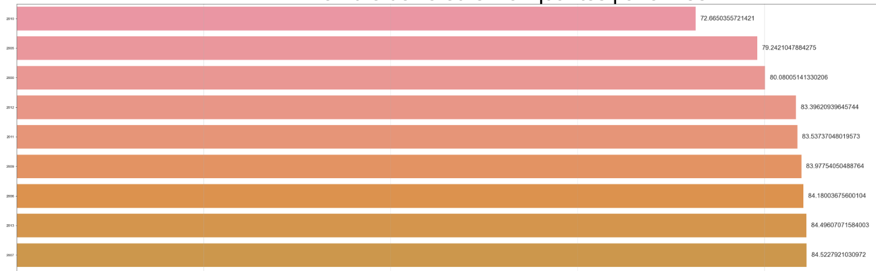
Mener une analyse générale des données – fichier « data » 1/2
Description
Nombre de lignes : 886 930 – une ligne par couple pays/indicateur
Nombre de colonnes : 70 (principalement les années)
Qualité du jeu de données
Données manquantes
Il y a des pays dans le fichier data qui ne sont pas dans le fichier countries, par exemples : la Cote d'Ivoire, le Congo ou l'Iran
Il y a beaucoup de valeurs manquantes pour les variables « année ». Les années les mieux valorisées sont 2010 et 2005 (72% et 79 % de valeurs manquantes) . Voici un extrait par ordre décroissants du pourcentage de données absentes par année :

Slide 7
Mener une analyse générale des données – fichier « data » 2/2
Qualité du jeu de données
Données manquantes
Les années dîtes de « projection » sont faiblement valorisées. En filtrant sur ces années, on peut tout de même quelques indicateurs pertinents pour les années 2030 et 2040 par exemple.
Données dupliquées
Il n’y a pas de doublons pays/indicateur
Autres
On remarque qu’il y a beaucoup d’indicateurs qui distinguent le comptage des hommes et des femmes. Ces indicateurs sont toujours suivis d’un comptage total. Pour réduire le nombre d’indicateurs à regarder pour trouver les indicateurs pertinents, on peut filtrer la liste des indicateurs, en retirant les « female » et « male » de la liste.
On passe ainsi de 3665 indicateurs à 2458.

Slide 8
Sélectionner les données pertinentes
Les années retenues : 2005, 2010, et 2014
2005 et 2010 sont les 2 années les mieux valorisées dans le jeu de données. Elles permettront de mesure l’évolution des indicateurs dans le temps
2014 : est l’année la plus récente assez bien valorisée. Après 2014, il y a beaucoup trop de données absentes pour fournir une analyse précise
2030 et 2040 : pour un indicateur uniquement
Les indicateurs retenus
Ces indicateurs font partis des indicateurs les mieux valorisés
GDP per capita (current US$),
Internet users (per 100 people),
Population, total,
Population of the official age for primary education, both sexes (number),
Population of the official age for secondary education, both sexes (number),
Population of the official age for tertiary education, both sexes (number),
Population growth (annual %),
Unemployment, total (% of total labor force),
Gross outbound enrolment ratio, all regions, both sexes (%)
Cet indicateur fait parti des indicateurs les mieux valorisés pour 2030 et 2040
Wittgenstein Projection: Population age 20-24 in thousands by highest level of educational attainment. Post Secondary. Total

Slide 9
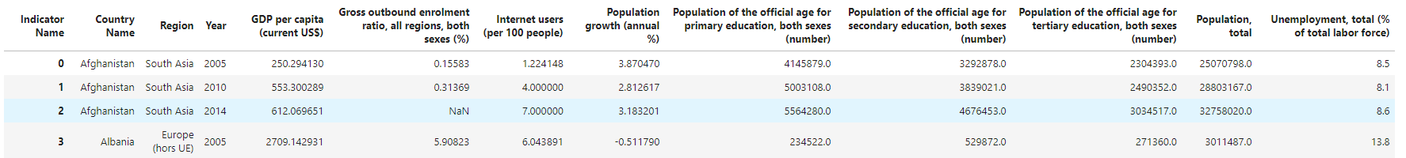
Créer un dataframe dans le but de mener une analyse – echantillon_pivoted
Création d’un dataframe pluriannuel (2005, 2010, 2014) nommé « echantillon_pivoted »
Ce dataframe contient les 9 indicateurs vus dans le slide précédent
Création d’une colonne « Year » et passage des indicateurs de lignes vers colonnes (pivot table) :
Nettoyage de ce dataframe :
Après identification des valeurs manquantes par indicateurs (voir Annexe 3)
Suppression des pays pour lesquels l’indicateur « Internet Users » n’est pas valorisé, car c’est un pré requis pour déployer une academy en ligne
Ajout des valeurs manuellement pour Monaco et Porto Rico de l’indciateur « GDP per capita », et suppression des autres pays qui sont de petites tailles.
Suppression des pays, qui sont de petites tailles, et dont les données manquantes ne sont pas disponibles sur Internet, pour les indicateur « Unemployment, total », « Population of the official age for primary education, both sexes » non renseignés.
Il reste beaucoup de valeurs manquantes pour l’indicateur « Gross outbound enrolment ratio, all regions, both sexes (%) », que j’ai prévu d’utiliser uniquement à la fin pour éventuellement départager les pays sélectionnés pour le déploiement à l’international.
Recherche des outliers, valeurs aberrantes, erreurs de formatage, sur le dataframe principal

Slide 10
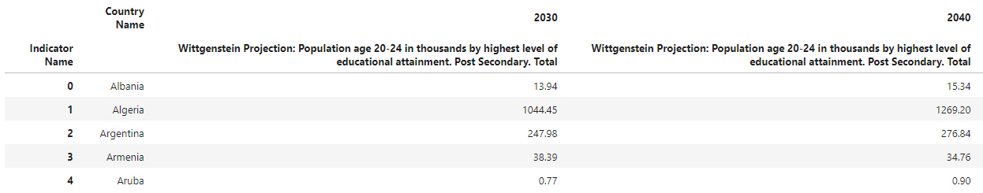
Créer un dataframe dans le but de mener une analyse – echantillon_projection
Création d’un dataframe echantillon_projection avec l’indicateur retenu pour les années 2030 et 2040 :
xxx
Suppression des pays dont les valeurs sont manquantes. Il reste 166 pays valorisés dans ce dataframe pour les 2 années

Slide 11
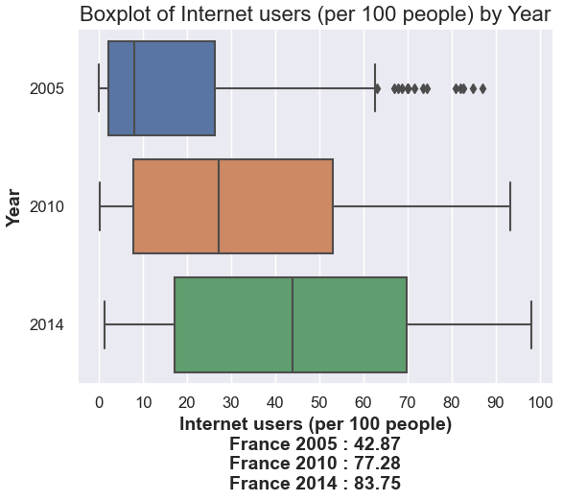
Analyser le jeu de données – Internet User 1/3
Amélioration significative entre 2005 et 2014 de l'utilisation d'internet.
En 2005, de nombreux outliers sur la droite,
En 2005 les pays avec une bonne utilisation internet étaient peu nombreux,
et ceux avec une mauvaise, voir aucune utilisation internet étaient beaucoup plus nombreux.
Confirmé par la concentration à gauche de la boxplot, et la médiane très à gauche dans la boxplot.
En 2014, la distribution sur cette variable est beaucoup plus normale (homogène). Confirmé par la médiane qui est centrée dans la boxplot. Il n'y a plus d'outliers, mais ces extrêmes s'écartent beaucoup.

Slide 12
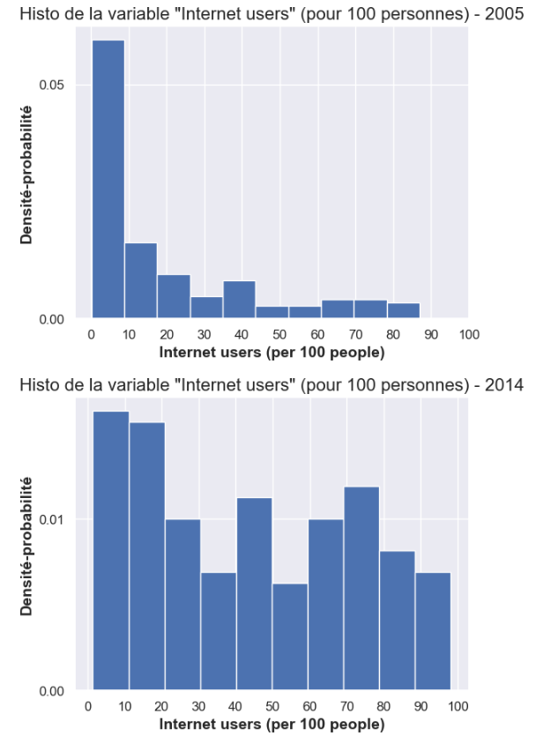
Analyser le jeu de données – Internet User 2/3
La concentration des pays en 2005 dans la barre entre 0 et 10 utilisateurs, montrent clairement qu'en 2005 l'accès à internet était limité dans la très grande majorité des pays.
L'histogramme en 2010 montrent une meilleure répartition des données sur cette variable.
Néanmoins les barres entre 0-20 utilisateurs pour 100, indiquent qu'il reste encore de nombreaux pays avec un accès internet limité.
Une autre concentration de pays se situe sur la barre entre 70 et 80.
On a une distribution bimodale en 2010.
On voit bien des inégalités entre les pays.
Le skewness empirique en 2014 (28,8) confirme une asymétrie plutôt concentrée à gauche (ou étalée à droite)

Slide 13
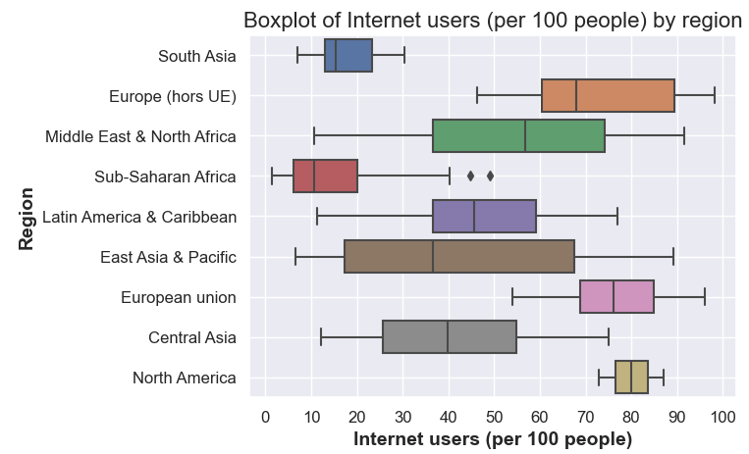
Analyser le jeu de données – Internet User 3/3
Répartition par région en 2014
Ces représentations régionales montrent bien la disparité géographique de l'accès à internet.
On voit clairement que l'Amérique du Nord dispose d'un bon accès internet pour tous les pays de cette région. Comme il n'y a que 2 pays au niveau de vie très proche, la boîte est concentrée
L'Asie du sud et l'Afrique sub saharienne sont défavorisées
La région Europe et Union Européenne sont assez étendues.
Les données des autres régions sont très dispersées.
On note la présence de 2 outliers en Afrique (L'île Maurice et l'Afrique du Sud).
La région "East Asie et Pacific" est la plus étendue, et avec une médiane qui tend vers la gauche.

Slide 14
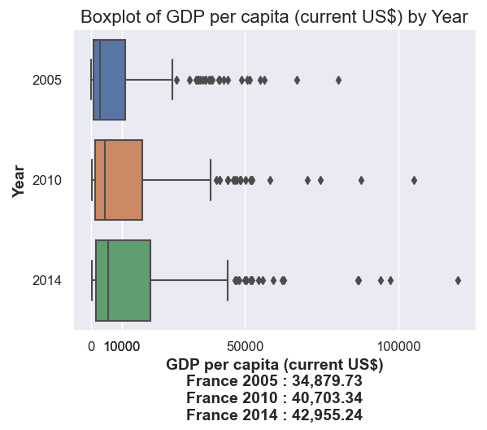
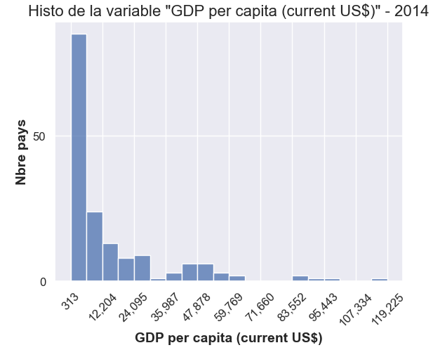
Analyser le jeu de données – GDP per capita 1/2
Il y a beaucoup d'outliers (13) sur les 3 années. Sûrement à cause d'une forte disparité entre les différents pays. Les pays à faible GDP sont beaucoup plus nombreux que les pays à fort GDP par habitant.
Les pays à fort GDP progresse plus vite en valeur absolue que les pays à faible GDP. Les minimums sont toujours proches de 0.
La médiane très à gauche dans la boxplot montre une forte asymétrie vers la gauche pour les 3 années, confirmé par le diagramme de dispersion.
En 2014 :
La moyenne calculée est : 15,128 dollars
La médiane calculée est : 5,540 dollars

Slide 15
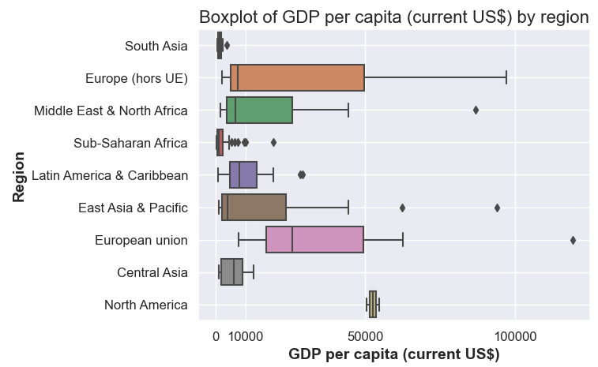
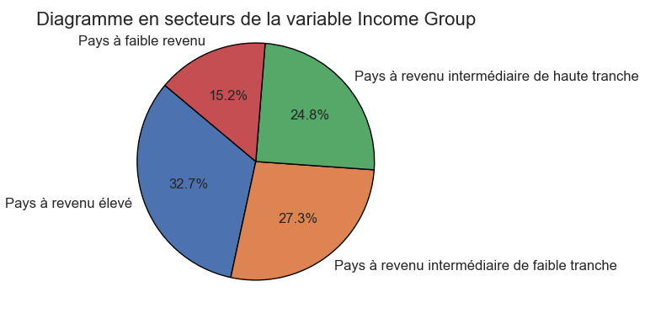
Analyser le jeu de données – GDP per capita 2/2
Répartition par région en 2014
Grande disparité entre les régions, mais aussi à l'intérieur des régions. Plusieurs outliers dans certaines régions, dont un dans l'union européenne.
Dans l’ East Asia & Pacific : Macao et l’Australie
Dans l’ European union : Luxembourg
Dans le Middle East & North Africa : Qatar
Dans Latin America & Caribbean : Les Bahamas et Porto Rico.
Voici une discrétisation de la variable « GDP per Capita », basée sur les classifications de la Banque mondiale, et réalisée de la façon suivante :
Pays à faible revenu : PIB par habitant inférieur à 1 046 USD
Pays à revenu intermédiaire de faible tranche : PIB par habitant entre 1 046 USD et 4 095 USD
Pays à revenu intermédiaire de haute tranche : PIB par habitant entre 4 096 USD et 12 695 USD
Pays à revenu élevé : PIB par habitant supérieur à 12 695 USD
En 2014

Slide 16
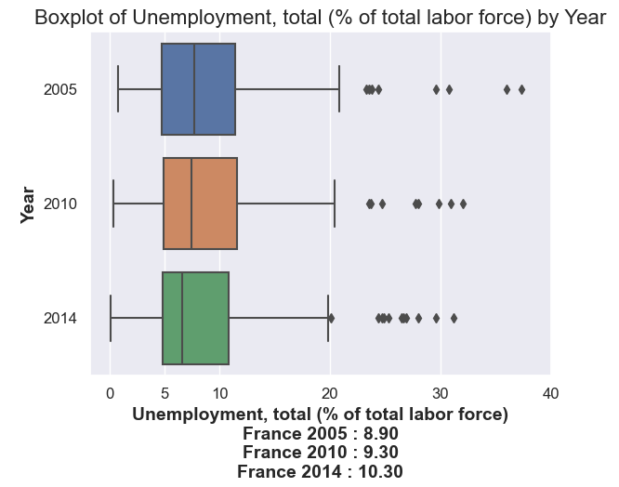
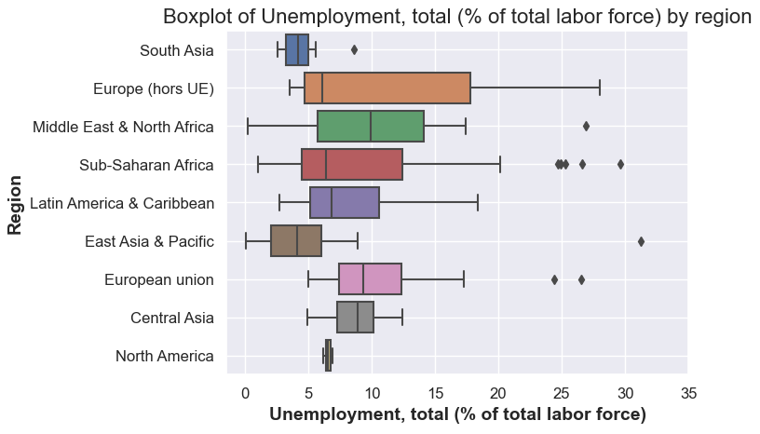
Analyser le jeu de données – Unemployment, total
Le taux de chômage est globalement stable d’une année sur l’autre. L’écart entre les boxplots s’est réduit entre 2005 et 2014.
En Europe (hors UE), Sub-Sahara, il y a une très forte asymétrie à gauche, au vu du positionnement de la médiane. Cela signifie que ce sont quelques pays qui poussent le taux de chômage à la hausse, notamment les outliers au Sub-Sahara.
C'est dans l'East Asia & Pacific, et le South Asia, que la médiane du taux de chômage est la plus faible.
Présence de :
2 outliers dans l’Union Européenne : la Grèce et l’Espagne. Ce sont d’ailleurs les 2 pays qui seront le plus touchés par la crise de la dette dans la zone Euro à partir de 2010.
1 outlier dans l’ East Asia & Pacific : Solomon Islands
1 outlier dans South Asia : Afghanistan

Slide 17
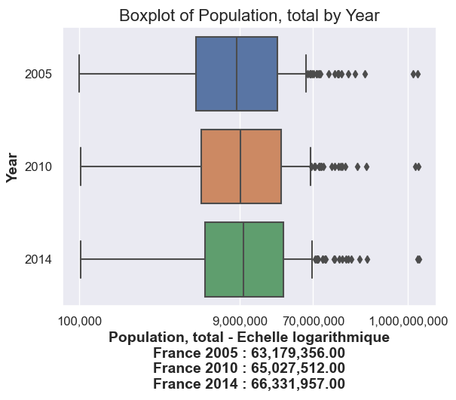
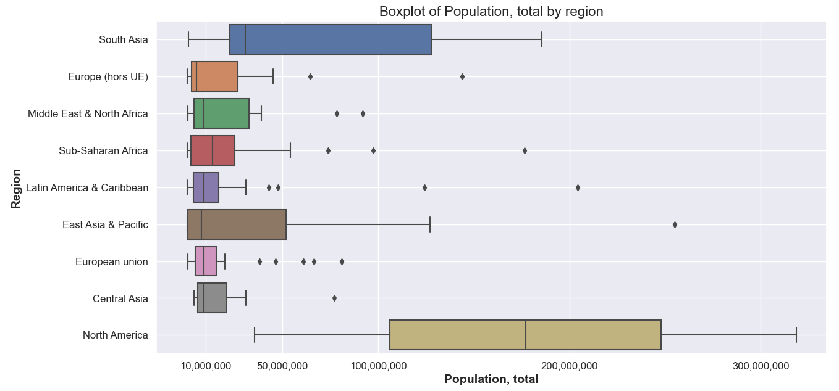
Analyser le jeu de données – Population totale
En 2014 (sans la Chine et l’Inde)
Chaque région possède des outliers :
European union : Germany, France, Italy, Spain, Poland
Hormis South Asia et North America, les régions sont très concentrées vers la gauche.
L'Amérique du Nord ne contient que 2 pays : le Canada (valeur minimale) et les Etats-Unis (valeur maximale). C'est pour cette raison que la médiane est bien centrée
La médiane en South Asia montre asymétrie vers la gauche. La médiane est très à gauche
Présence de nombreux outliers au-delà de 70 millions d'habitants. Dont 2 pays de plus d'1 milliards : l'Inde et la Chine. C'est pour cette raison qu'une échelle logarithmique a été utilisée pour l'axe des abscisses.
L'évolution globale reste assez faible d'une année sur l'autre.
L’histogramme (non présenté ici) montre une asymétrie avec une concentration sur la gauche. Le calcul du skewness confirme cette asymétrie (7,88)

Slide 18
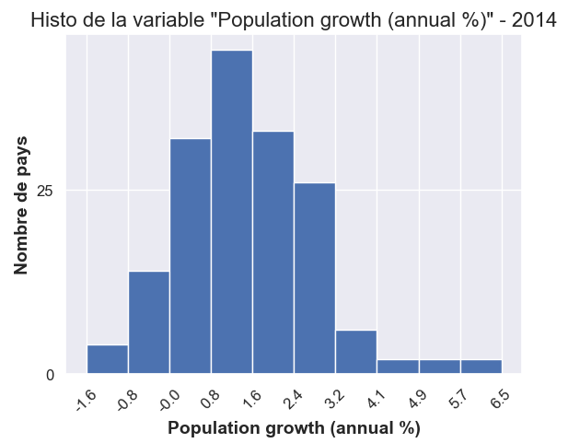
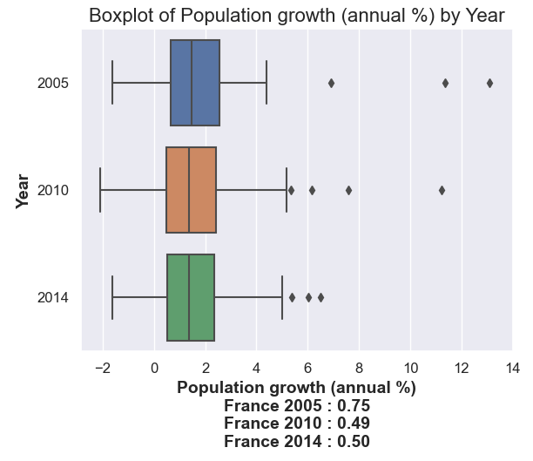
Analyser le jeu de données – Population growth
L’écart entre les outliers et les boxplots s’est réduit entre 2005 et 2014
Les outliers en 2010 sont : Qatar, United Arab Emirates, Koweit, Oman
Les outliers en 2014 sont : Oman, Lebanon, Qatar
La population totale est en décroissance dans certains pays. Notamment en 2014 Porto Rico, Géorgie, Lettonie, Lituanie, Grèce.
L’histogramme de 2014 montre une dispersion unimodale
En 2014 :
- Moyenne : 1.52 %
- Ecart-type : 1.33 %
- Médiane : 1.37 %
- Valeur max : 6.5 %
- Valeur min : -1.63 %

Slide 19
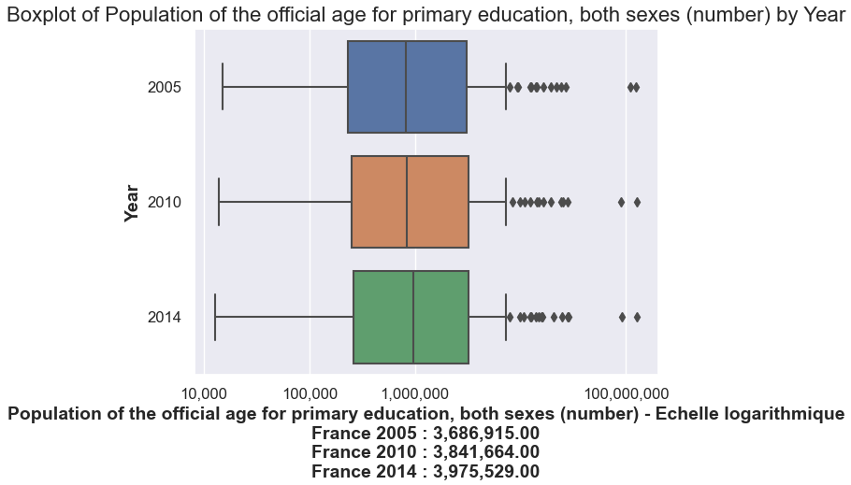
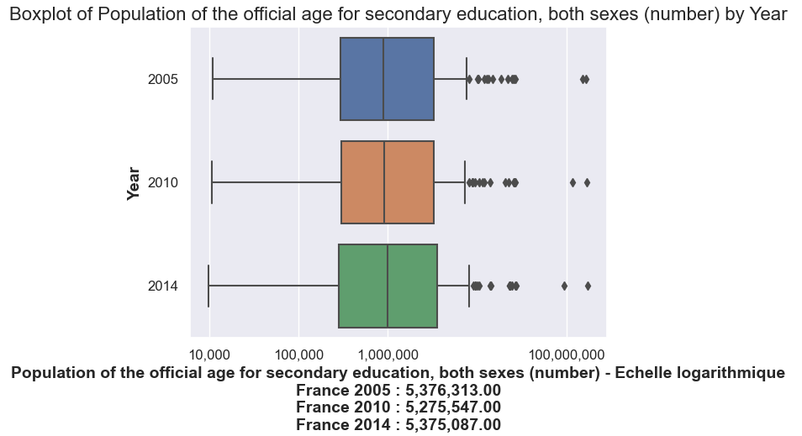
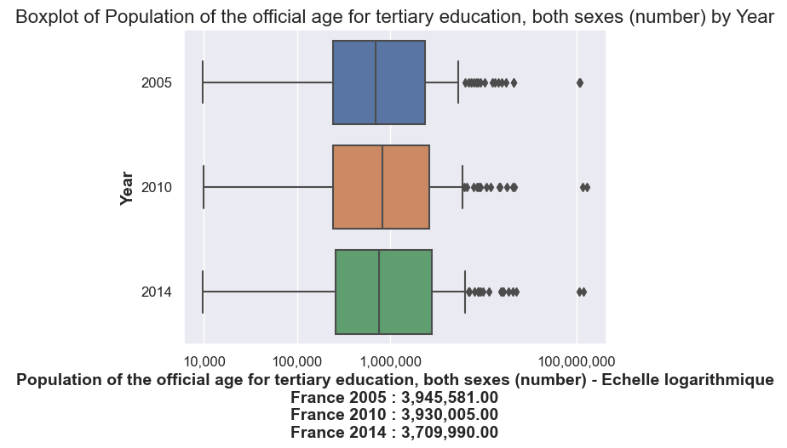
Analyser le jeu de données – Population of the official age for education 1/3
Présence fortes d’outliers d’une année sur l’autre (notamment la Chine et l’Inde)
Finalement peu d’évolution d’une année sur l’autre
La population en France en âge pour l’éducation universitaire est en baisse entre 2005 et 2014, contrairement à celles pour l’éducation primaire et secondaire
Une recherche de corrélation sera intéressante à réaliser entre ces 3 indicateurs et l’indicateur de la population totale. Nous pourrons ainsi en conserver peut-être un seul sur les 4 pour le scoring final.

Slide 20
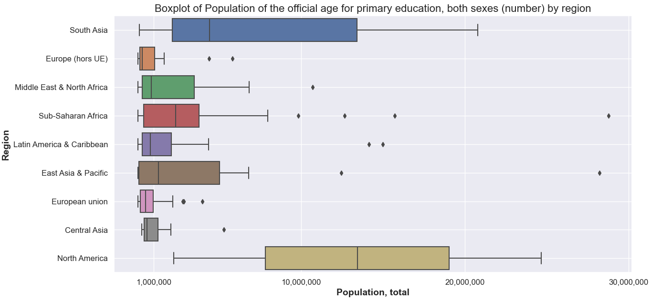
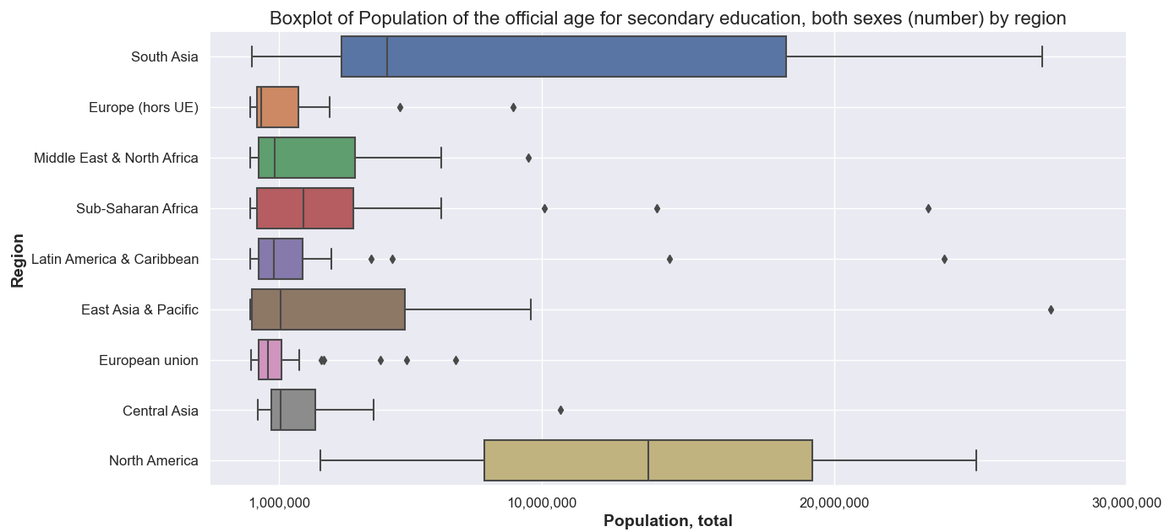
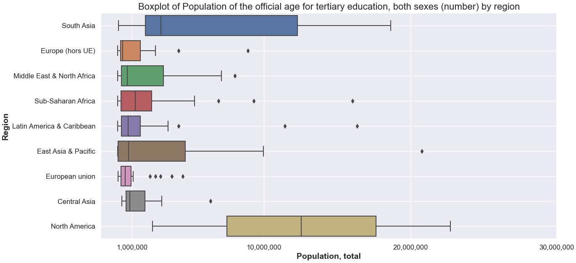
Analyser le jeu de données – Population of the official age for education 2/3
En 2014 (sans la Chine et l’Inde)

Slide 21
Analyser le jeu de données – Population of the official age for education 3/3
On visualise une corrélation entre ces 4 indicateurs, à confirmer.
Il y a un pic de natalité en Asie du Sud, qui correspond à la population en âge d’être au secondaire.
Les outliers en Afrique sub-saharienne s’éloignent de plus de la boxplot entre Tertiary et Primary. Le taux de natalité doit être en hausse dans ces pays. Il s’agit du Nigeria, Ethiopia, Congo, Dem. Rep., Tanzania.

Slide 22
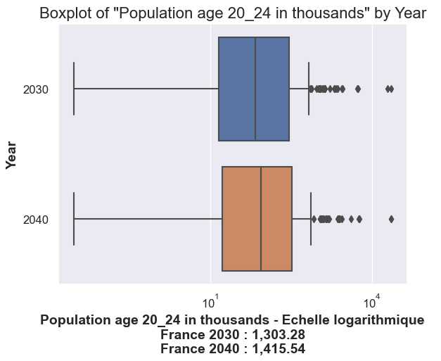
Analyser le jeu de données – Projections en 2030/2040
La projection est similaire pour 2030 et 2040
La répartition 2030/2040 de la population âgée de 20-24 ans ayant été au Lycée, est similaire à celles de 2005, 2010, et 2040 de la population totale

Slide 23
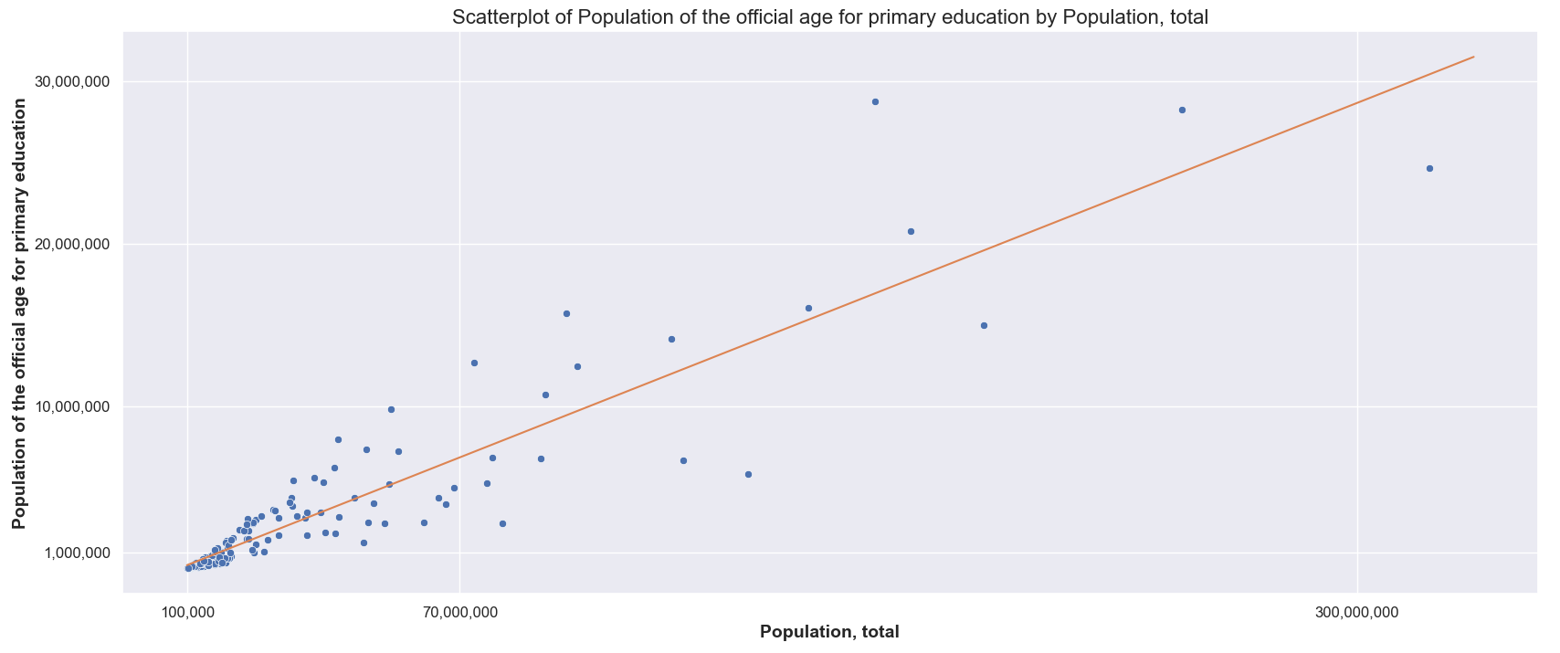
Analyser le jeu de données – corrélations
Entre "Population of the official age for primary education" et "Population totale"
On observe une forte corrélation positive entre ces 2 variables. Le calcul du coefficient de corrélation Pearson le confirme (0,92) qui est proche de 1
Les points sont bien répartis de part et d’autre de la droite de régression linéaire.

Slide 24
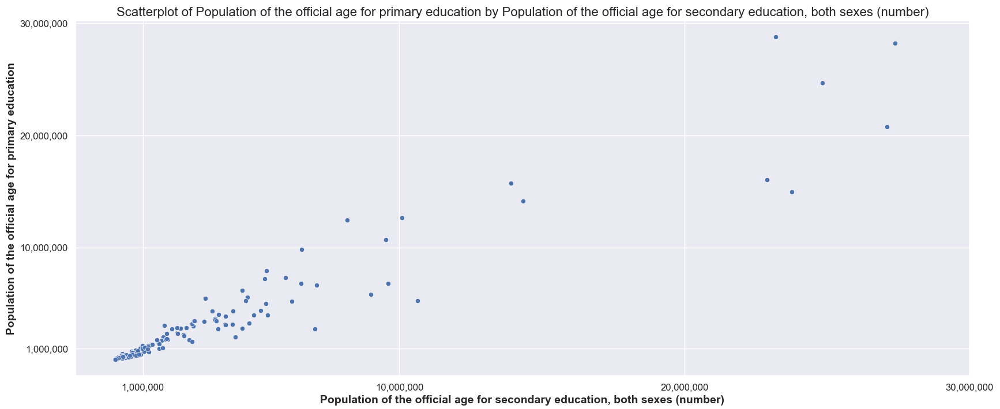
Analyser le jeu de données – corrélations
Entre "Population of the official age for primary education" et "Population of the official age for secondary education, both sexes (number)"
On observe une corrélation positive entre ces 2 variables. Le calcul du coefficient de corrélation Pearson le confirme (0,96) qui est proche de 1.

Slide 25
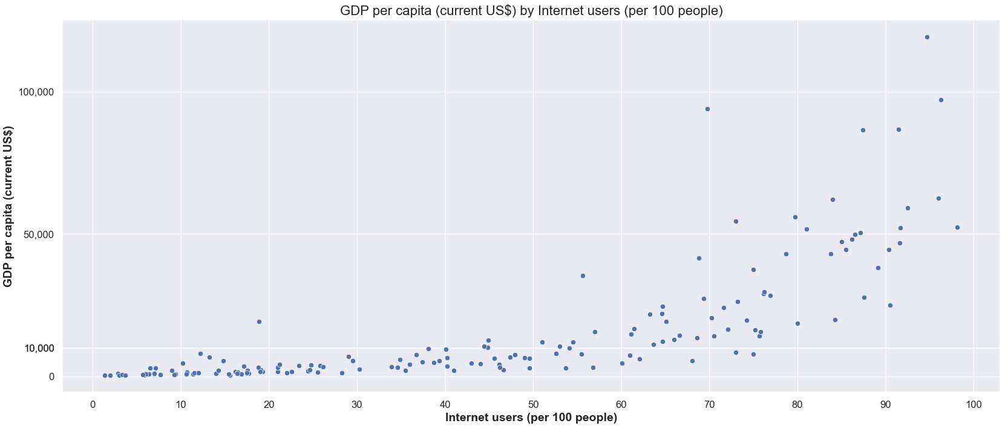
Analyser le jeu de données – corrélations
Entre "Internet Users" et "GDP per capita"
On observe une corrélation positive entre ces 2 variables. Le calcul du coefficient de corrélation Pearson le confirme (0,75) qui est proche de 1, sans être excessif.

Slide 26
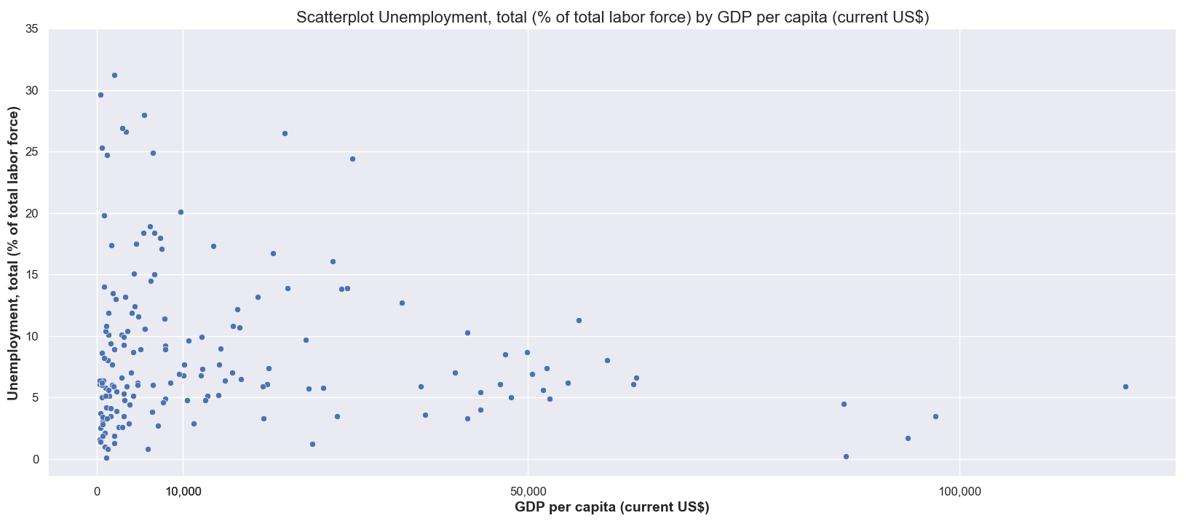
Analyser le jeu de données – corrélations
Entre "GDP per Capita" et "Unemployment, total"
On n’observe aucune corrélation entre ces 2 variables. Le calcul du coefficient de corrélation Pearson le confirme (-0,14) qui est proche de 0.

Slide 27
Analyser le jeu de données – évaluation finale - explications
Des corrélations très fortes entre plusieurs variables ont été observées. Pour ne pas fausser l’évaluation finale, on pourra regrouper ces 4 variables sous la variable « Population totale »
Population, total,
Population of the official age for primary education, both sexes (number),
Population of the official age for secondary education, both sexes (number),
Population of the official age for tertiary education, both sexes (number)
Liste des variables retenues pour l’évaluation finale
GDP per capita (current US$),
Internet users (per 100 people),
Population, total,
Population growth (annual %),
Unemployment, total (% of total labor force)
Pour l’évaluation des pays, on discrétisera ces 5 variables en 10 valeurs de 1 à 10.
10 sera la meilleure note
1 sera la plus mauvaise note
On ajoutera un coefficient de 2 pour l’Internet Users car il s’agit d’un critère indispensable pour avoir la meilleure couverture. La Valeur 2 permet de compenser les 2 variables démographiques et les 2 variables économiques.

Slide 28
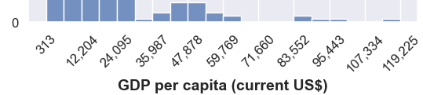


Analyser le jeu de données – évaluation finale - explications
GDP per capita (current US$),
Internet users (per 100 people),
Population, total, Population growth (annual %),
10 > 1 milliard
400 millions < 9 < 1 milliard
100 000 000 < 8 < 400 000 000
50 000 000 < 7 < 100 000 000
10 000 000 < 6 < 50 000 000
5 000 000 < 5 < 10 000 000
1 000 000 < 4 < 5 000 000
500 000 < 3 < 1 000 000
200 000 < 2 < 500 000
1 < 200 000
Gross outbound enrolment ratio, all regions, both sexes (%)
Unemployment, total (% of total labor force)
0% < 10 < 4%
4% < 9 < 6%
6% < 8 < 8%
8% < 7 < 10 %
10% < 6 < 12 %
12% < 5 < 14 %
14% < 4 < 16%
16% < 3 < 25 %
25% < 2 < 35%
1 > 35%

Slide 29
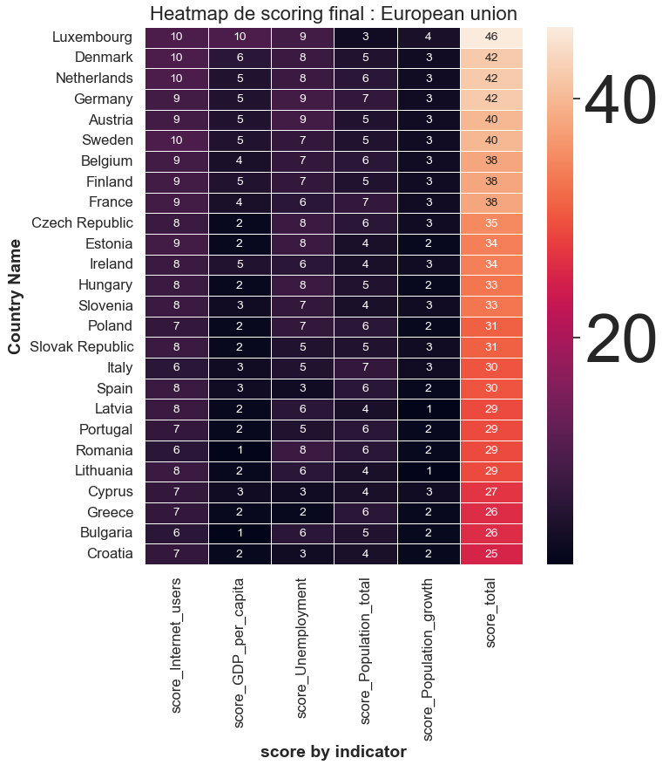
Analyser le jeu de données – évaluation finale – European Union
Le score total de la France est de 38.
Si l’Academy fonctionne bien en France, on peut supposer que tous les pays ayant un score >= 38 sont éligibles au déploiement international
Le fait qu’il y ait 8 pays, dans la même zone géographique, avec un score >= à la France, est un point fort.
La Belgique et la France parle français, ce qui est très positif
8 pays sélectionnés

Slide 30
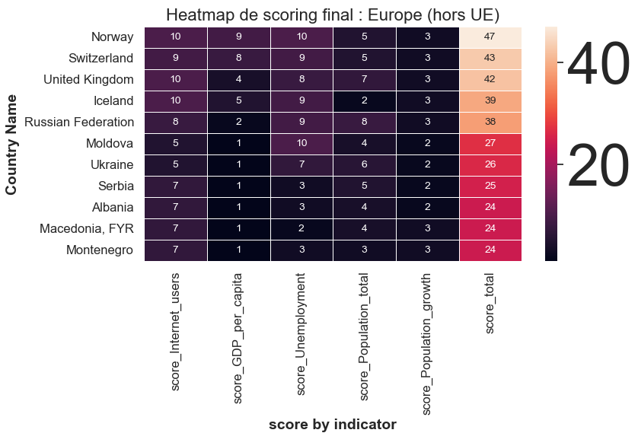
Analyser le jeu de données – évaluation finale – Europe (hors UE)
Le score total de la France est de 38.
La Russie à un score de 38, mais le pays est sous-embargo, donc investissement impossible.
L’islande est écartée car le nombre d’habitants est trop faible, ce qui donne une base de clientèle trop faible
La zone géographique des 3 pays sélectionnés est proche de la France → c’est un avantage
3 pays sélectionnés

Slide 31
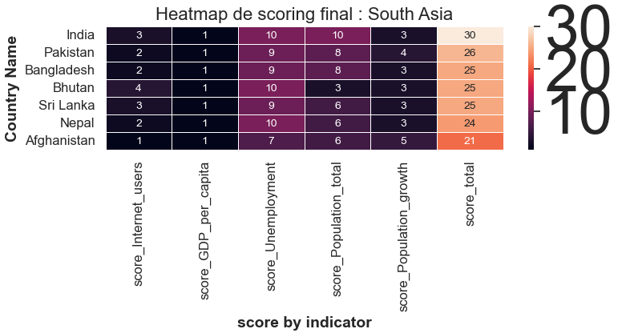
Analyser le jeu de données – évaluation finale – Asie du Sud
Tous ces pays sont nettement en-dessous de la note de la France (38)
L’accès internet est beaucoup trop faible
Aucun pays sélectionné dans cette région

Slide 32
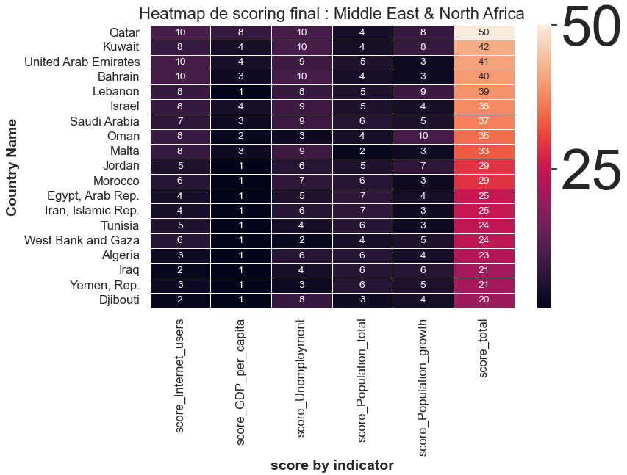
Analyser le jeu de données – évaluation finale – Middle East & North Africa
Le score total de la France est de 38.
Lebanon a un score supérieur à la France, mais le PIB par habitant est beaucoup trop faible
Le Qatar, le Koweit, UAE, et Bahrain sont dans la même zone géographique → avantage
4 pays sélectionnés

Slide 33
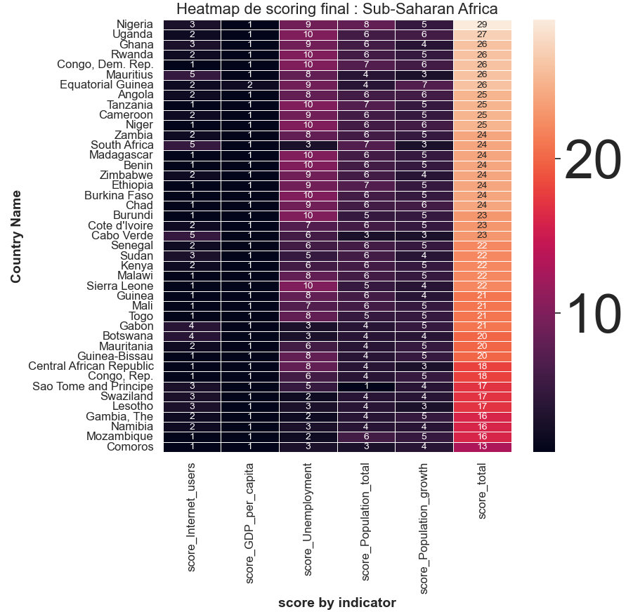
Analyser le jeu de données – évaluation finale – Sub-Saharan Africa
Tous ces pays sont nettement en-dessous de la note de la France (38)
L’accès internet est beaucoup trop faible
Aucun pays sélectionné dans cette région

Slide 34
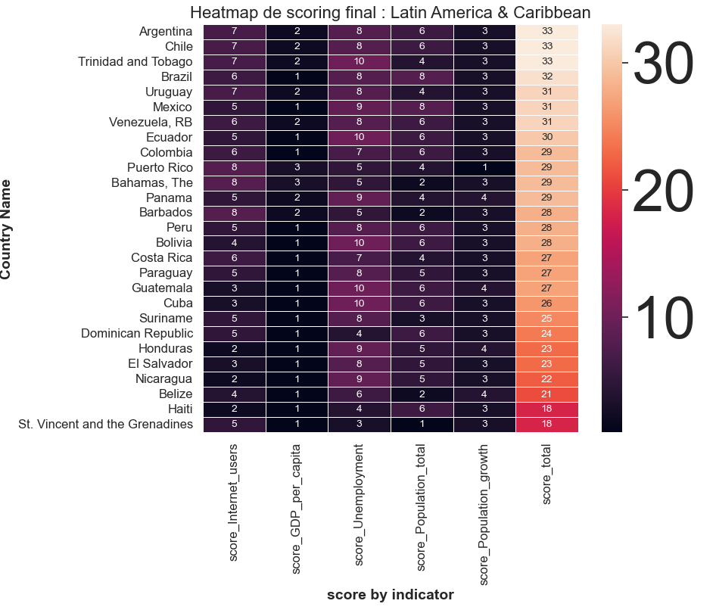
Analyser le jeu de données – évaluation finale – Latin America & Caribbean
Tous ces pays sont nettement en-dessous de la note de la France (38)
Aucun pays sélectionné dans cette région

Slide 35
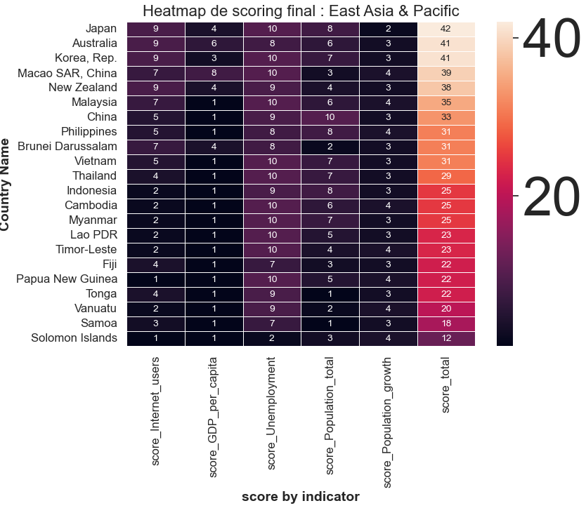
Analyser le jeu de données – évaluation finale – East Asia & Pacific
Le score total de la France est de 38.
Le Japon et la Corée du Sud sont dans la même zone géographique → avantage
L’Australie et la Nouvelle Zélande sont dans la même zone géographique → avantage
Macao est écartée car le nombre d’habitants est trop faible, ce qui donne une base de clientèle trop faible. Et ce pays est isolé des autres pays sélectionnés dans cette région.
4 pays sélectionnés : Japon, Australie, Corée du Sud, Nouvelle Zélande

Slide 36
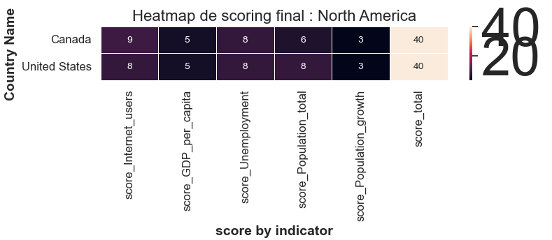
Analyser le jeu de données – évaluation finale – North America
Le score total de la France est de 38.
Les 2 pays sont séelctionnés

Slide 37
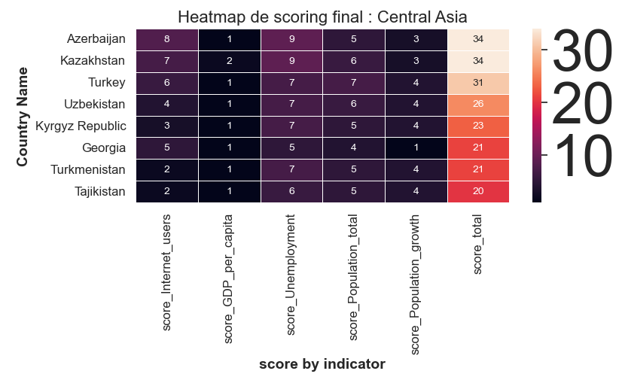
Analyser le jeu de données – évaluation finale – Central Asia
Tous ces pays sont nettement en-dessous de la note de la France (38)

Slide 38
Analyser le jeu de données – évaluation finale – Pays sélectionnés
European Union : Luxembourg, Danemark, Pays-Bas, Allemagne, Autriche, Suède, Belgique, Finalande
European (hors UE) : Norvège, Suisse, Royaume-Uni
North America : USA, Canada
East Asia & Pacific : Japon, Australie, Corée du Sud, Nouvelle Zélande
Middle East & North : Le Qatar, le Koweit, UAE, et Bahrain

Slide 39
Annexe

Slide 40
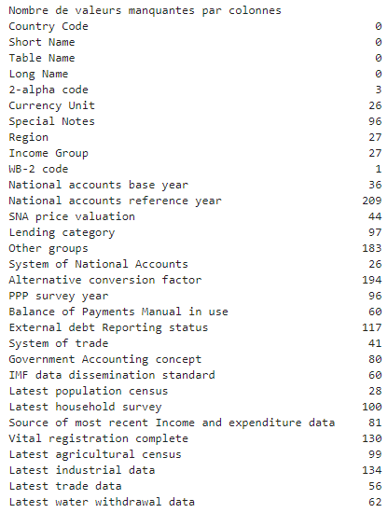
Annexe 1 – comptage des valeurs manquantes (fichier countries)

Slide 41
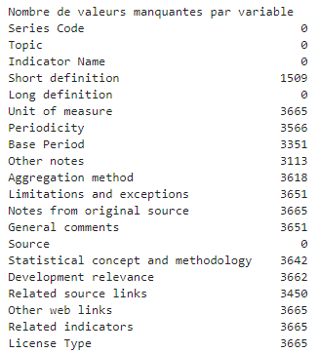
Annexe 2 – comptage des valeurs manquantes (fichier series)

Slide 42
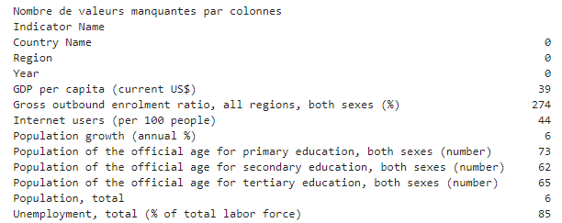
Annexe 2 – comptage des valeurs manquantes des indicateurs pertinents

